Slide 1
Polissage de fibres optiques dans le cadre du projet d'upgrade de AUGER

Slide 2
L’Observatoire Pierre AUGER
EN BREF:
Les membres du groupe de notre laboratoire travaille depuis 2000 au sein de la collaboration Pierre Auger composé de 17 pays.
Dans le domaine des astroparticules, l’Observatoire Pierre Auger est actuellement le plus grand détecteur de rayons cosmiques au monde.
L’Observatoire Pierre Auger a été construit en Argentine. Il est consacré à l’étude des rayons cosmiques d’ultra-haute énergie.
Il est constitué d’un ensemble de détecteurs couvrant une surface de 3000 km² installés dans la pampa argentine.
Le détecteur de surface est un réseau de 1 600 cuves d’eau. Chaque cuve est équipée de 3 tubes PMt qui détectent la lumière Tcherenkov produite lors du passage de particules dans l’eau.
A partir de 2016, dans le but d’ajouter des mesures supplémentaires l’Upgrade de l’Observatoire Auger consiste à prévoir l’installation de détecteur de scintillateur de surface (SSD) placé au dessus des détecteurs Tcherenkov.
Un des 1600 détecteurs Tcherenkov

Slide 3
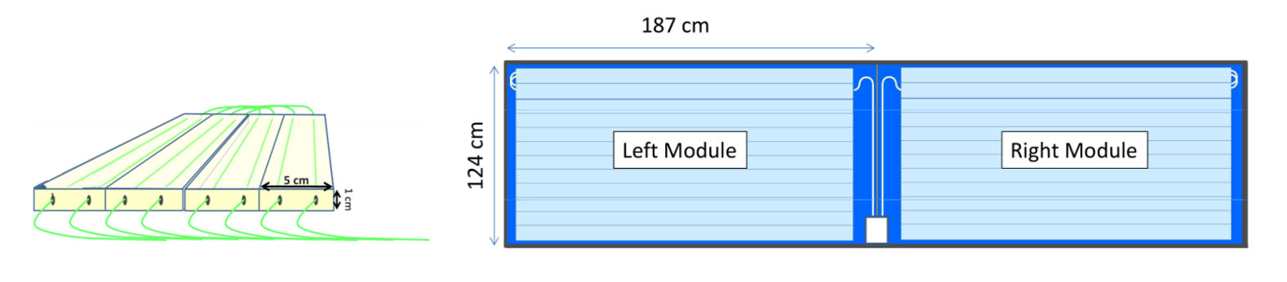
AUGER PRIME ( Upgrade d’AUGER )
Le détecteur de scintillateurs de surface (SSD) au-dessus de la cuve à eau Tcherenkov pour l’Upgrade d’Auger

Slide 4
Montage de l’ensemble:
Figure A.1 - Le module de couplage est installé dans le boîtier en aluminium et fixé avec 4 vis. Le couplage entre la fenêtre d'entrée PMT et le toron de 96 fibres se fait avec le « silicone cookie » (RHODORSIL RTV 141 A&B).

Slide 5
Le module de couplage :
Figure A.2 - Le module de couplage en PMMA (plexiglas)

Slide 6
Outillage en Téflon :
Figure A.3 – L’outillage en Téflon (à gauche). Poussoir en inox pour l’extraction (au centre).

Slide 7
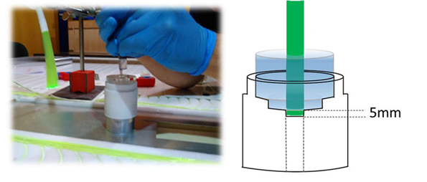
Préparation du collage :
Toron de 96 fibres + module de couplage PMMA
Outillage TEFLON
pour le collage
Figure A.4 - Réglage du poussoir.
- Mixage/dosage de la colle époxy bi-composante BC600.
- Alignement des extrémités du toron de fibres et collage.

Slide 8
Le collage:
Figure A.5 - L'ensemble du module de couplage qui est placé dans le conteneur en Téflon est maintenu immobile pendant une durée de polymérisation de 24h.

Slide 9
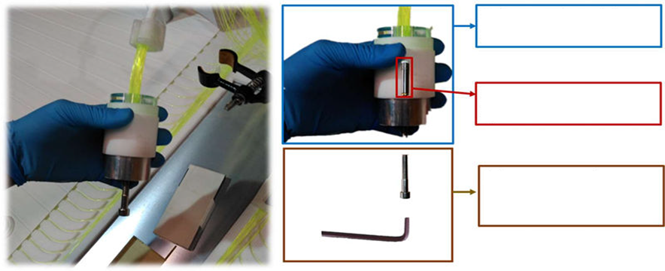
Extraction de l’outillage :
Ensemble module + outillage en Teflon avec trou de passage
Axe mobile en inox avec Teflon collé en bout
Vis M6 pour désolidariser l’outillage Teflon du module de couplage.
Figure A.6 - Après le collage, nous retirons le module de couplage à l’aide d’une vis d’extraction.

Slide 10
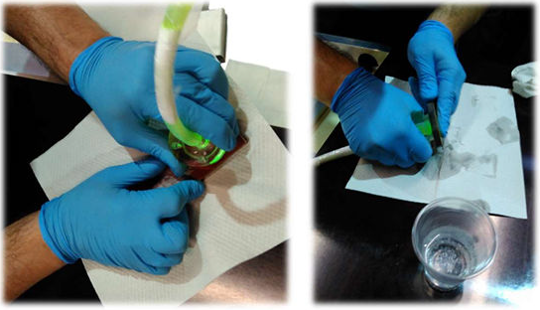
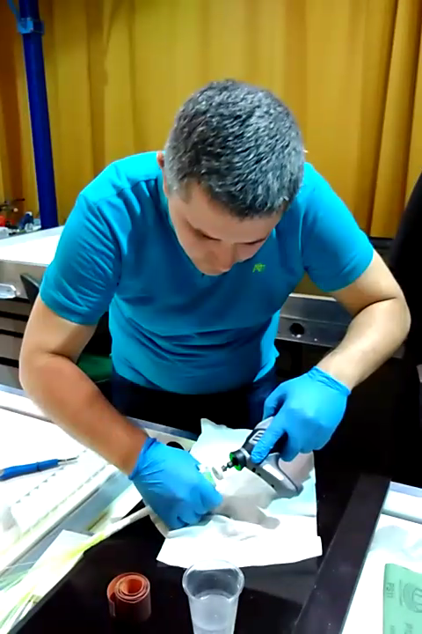
Polissage:
Figure A.7 – Polissage des fibres scintillantes en 3 différentes étapes.

Slide 11
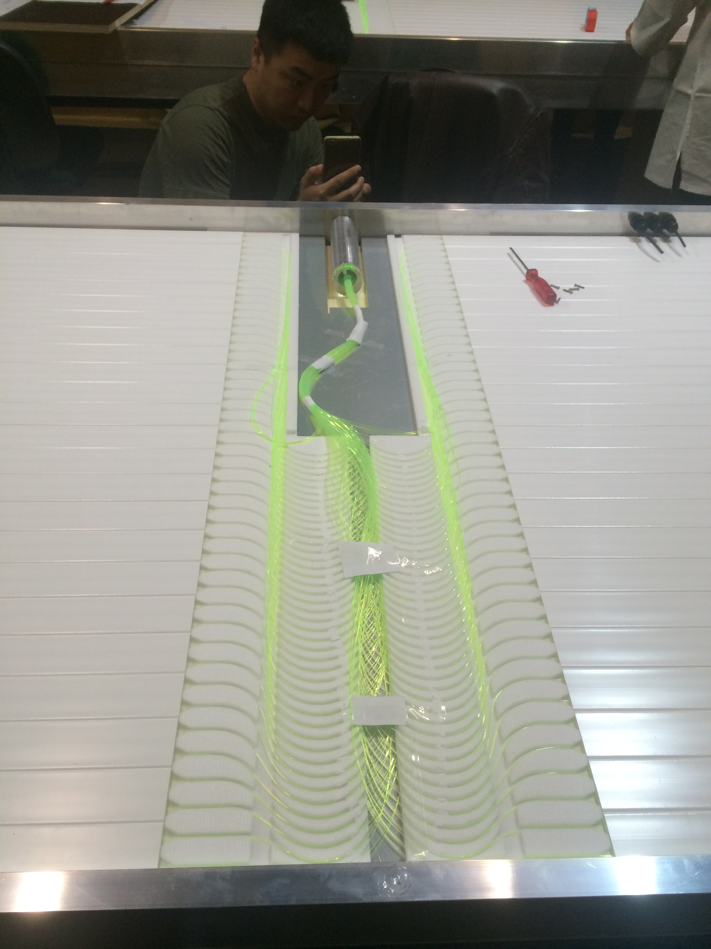
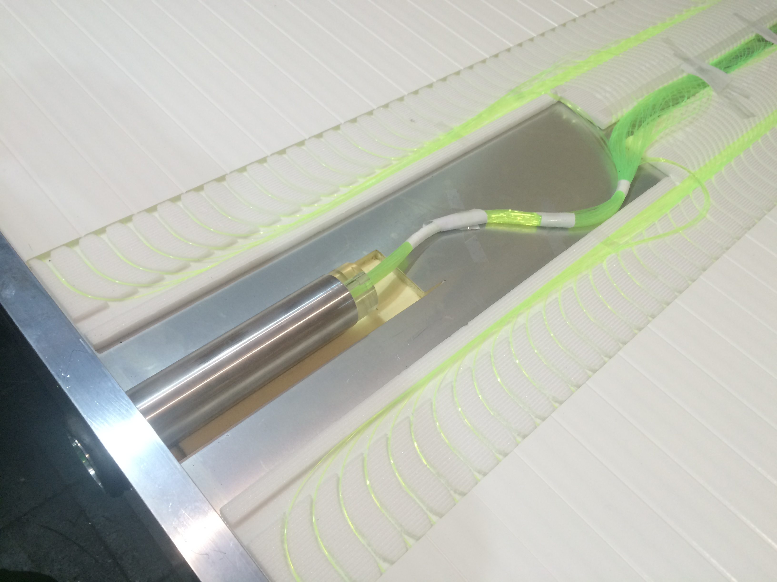
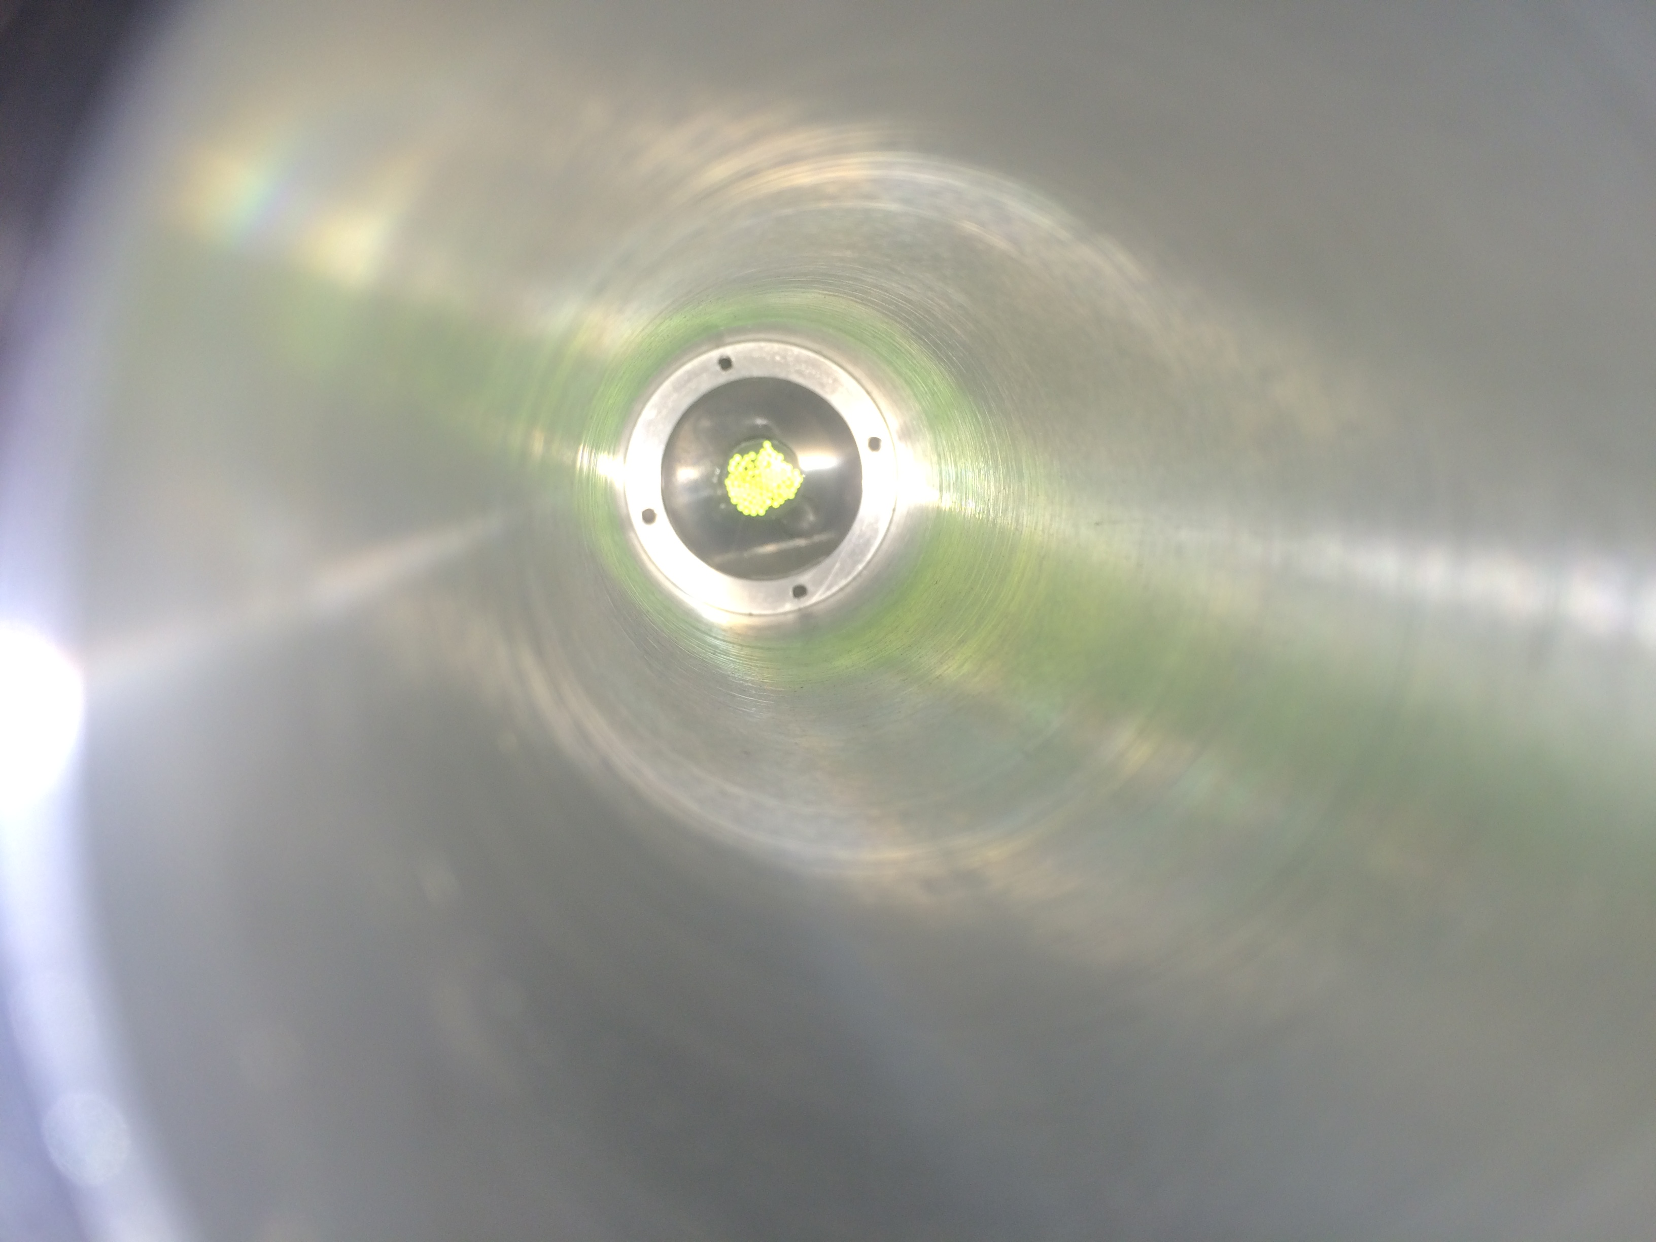
Résultat final:

Slide 12
MERCI

Slide 13
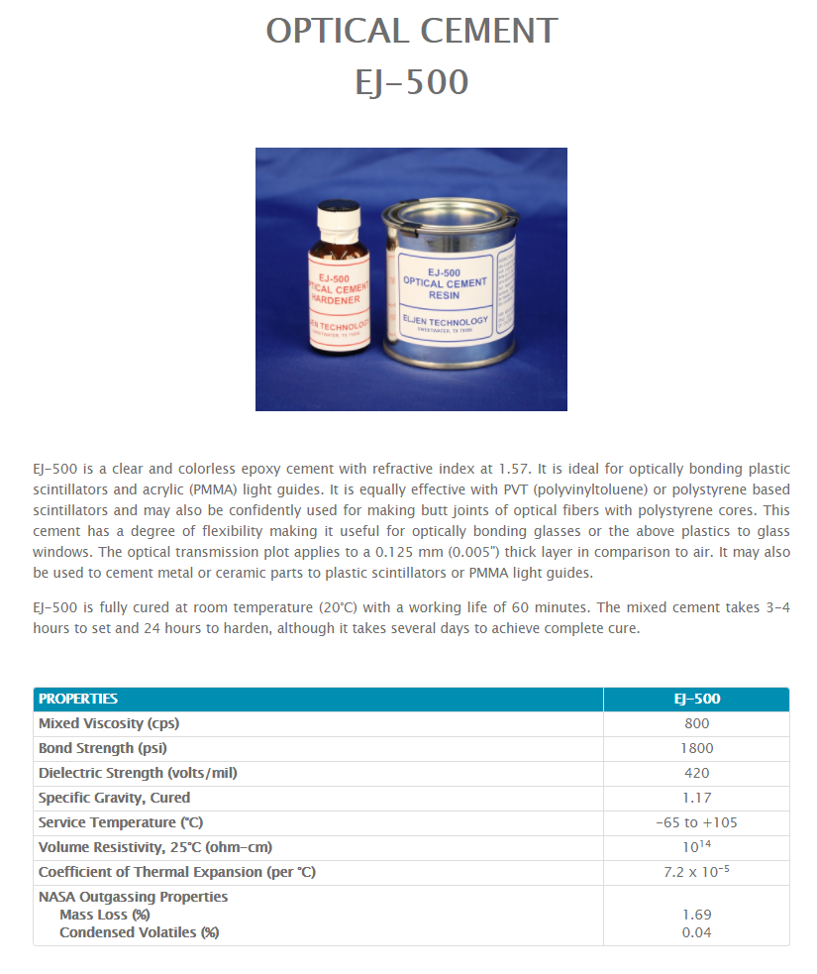
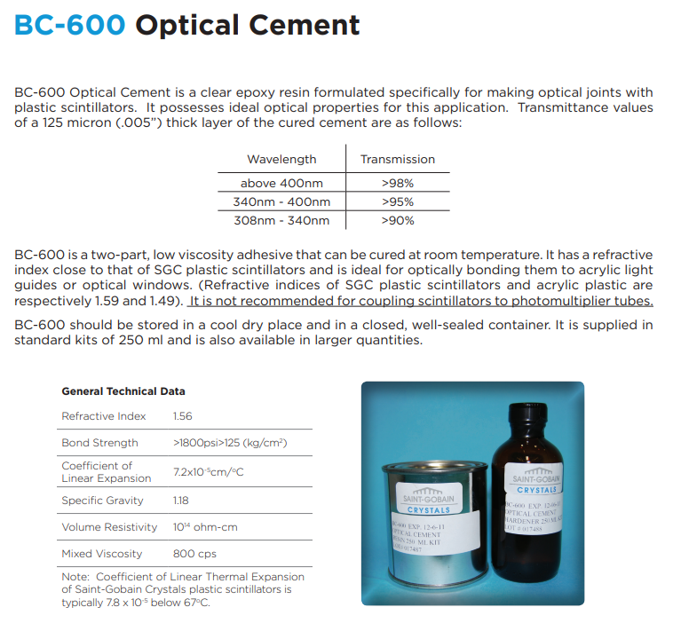
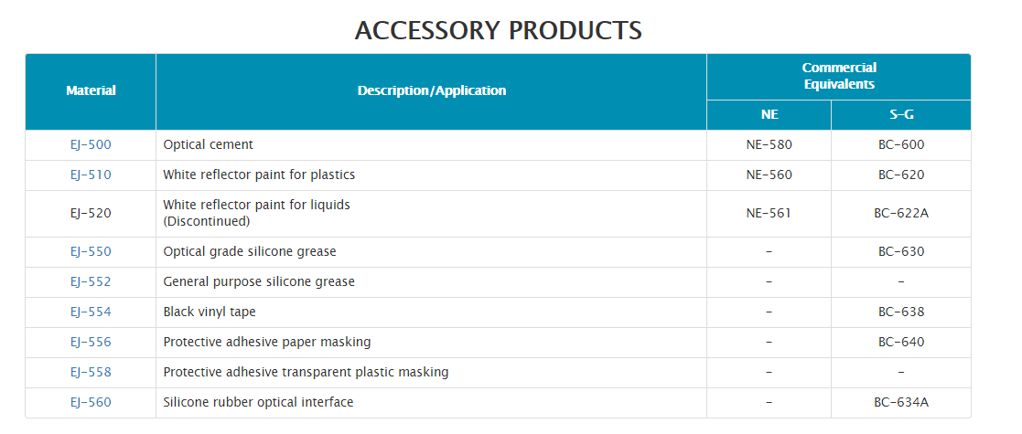
COLLE OPTIQUE BC-600

